Slide 1
UK in Einrichtungen für Erwachsene
Ramona Karmelita, Eileen Rogge

Slide 2
Ablauf
Wer sind wir?
Wer sind Sie?
Selbsterfahrung
Zielgruppe und ihre besonderen Herausforderungen für die UK
Vor welchen Herausforderungen wir stehen
Welchen Einfluss hat die Biografie?
Was braucht es?
UK in der Praxis

Slide 3
4. Zielgruppe und ihre besonderen Herausforderungen für die UK (Spindler 2018)
a) Heterogenität:
Personen mit nur wenigen Einschränkungen in Laut- und Schriftsprache
Personen mit guter Lautsprachkompetenz, aber keine oder nur eingeschränkte Schriftsprachkompetenzen
Personen, die nicht primär über Lautsprache kommunizieren, aber über Lautsprachverständnis + über komplexe, alternative Kommunikationssysteme verfügen (Gebärden, Symbolsysteme, ggf. Schriftsprache)
Personen mit eingeschränkten Lautsprachkompetenzen, ohne Schriftsprache, Kommunikation über einzelne Worte/kurze Sätze, guter Zugang zu alternativen Kommunikationssystemen, Lausprachverständnis vorhanden
Personen mit rudimentärem Lautsprachverständnis, keine aktive Lautsprache, kein Zugang zu einfachen alternativen Kommunikationssystemen
Personen ohne eindeutig feststellbares Lautsprachverständnis

Slide 4
b) Asynchronität der Sprachentwicklung und fehlende Informationen zum Spracherwerb:
Sprachentwicklung bei Menschen mit kognitiver Beeinträchtigung bereits im Kindesalter asynchron
im Erwachsenenalter keine eindeutige Aussage über Sprachentwicklung im Kindes- und Jugendalter möglich
bei Übergängen Gefahr von Brüchen in der (Sprach-)Entwicklung
wenig bekannt, wie bereits erworbenes wieder abgerufen werden kann
Plateaubildung: Bewältigung Lebensalltag durch Anpassung im Rahmen der eingeschränkten Kommunikationsmöglichkeiten

Slide 5
c) mangelnde Berücksichtigung der Zielgruppe in Fachpublikationen:
im deutschsprachigen Raum UK als Domäne der Körperbehindertenpädagogik
im englischsprachigen Raum häufig Bezug zu Menschen mit chronischen Erkrankungen bzw. Beeinträchtigungen in Folge von Hirnverletzungen
Fördereuphorie bei Kindern, bei Erwachsenen Fortschritte oftmals klein
Kommunikationsförderung als eigenständige Förder-/Therapieform vorgesehen, dafür häufig kein qualifiziertes Personal vor Ort

Slide 6
d) kindgemäße Ausrichtung vieler UK-Hilfsmittel:
Ablehnung möglich
u.U. Stigmatisierungsangst
e) Sozialisations- und Lerngeschichte der heutigen Erwachsenengeneration:
häufig gekennzeichnet durch:
  fehlendes diagnostisches Wissen um Behinderungen
  biographische Brüche und Krisen bis hin zu
  Erfahrung menschenunwürdiger Lebensbedingungen
keine adäquate Förderung erhalten
nicht zuletzt auf Grund des Vorurteils, dass UK Lautsprache verhindert
nicht verstanden zu werden, hat diese Generation gelernt
Kommunikationserfahrungen – Identitätsbildung –Selbstbestimmung
bei Entwicklung des Menschen in interdependentem Wechselspiel

Slide 7
f) institutionelle Zwänge:
Kommunikationsförderung im Erwachsenenalter zeit- und personalintensiv
wenig spezialisiertes Personal (UK-bezogen)
findet “nebenbei” statt und baut auf das Engagement Einzelner
g) “stellvertretende Deutung” als professionelle Herausforderung:
Interpretieren und Vertreten der Interessen im Sinne einer besten Lösung
hohes Missverständnispotenzial
Ko-Konstruktion funktioniert nur, wenn entsprechende Auswahlmöglichkeiten vorhanden sind

Slide 8
4. Vor welchen Herausforderungen wir stehen (Zürcher 2018)
fehlende Förderangebote wie Logopädie oder therapeutische Einzelbegleitung
feste Strukturen in Einrichtungen verhindern häufig Selbstbestimmung
Hilfsmittel müssten ständig frei zugänglich sein - problematisch, wenn andere TN oder Bewohner dies nicht verstehen können
einstiger Schwerpunkt von der Förderung/Unterstützung der Lebensplanung (Prozessbegleitung) verschiebt sich zu Betreuung im und durch den Alltag (Alltagsbegleitung)
Verstärkung durch arbeitsteilige Arbeitsorganisation
Notwendig-, bzw. Dringlichkeit, Zuständigkeiten und Prozessausführung zu klären
Bsp.: Bezugsbetreuersystem

Slide 9
5. Welchen Einfluss hat die Biografie?
Zugang zu UK abhängig von versch. Faktoren:
Wie und wann ist der Mensch aufgewachsen?
Welche Angebote/ Bildung hat er in seinem Leben erhalten?
Inwieweit wurde Eigenständigkeit/ Treffen von Entscheidungen/ Kommunikation gefördert?
In welchem Alter kam der Mensch mit UK in Berührung und was/welche Verhaltensweisen hatten sich bis dahin schon verfestigt (herausforderndes Verhalten als Kommunikation, Resignation/ Rückzug…)

Slide 10
Beispiel
aufgewachsen vor Jahr 2000 in neuen Bundesländern:
Schulpflicht erst ab 1992, bis dahin nur wenige Angebote/ Bildung je nach Schwere der Beeinträchtigung/ Lebensumfeld (in Familie od. in Einrichtung)
aus eigener Erfahrung während versch. Praktika häufig beschränkt auf lebenspraktische Fähigkeiten, Bewegung, Wahrnehmung, besonders bei Menschen mit komplexen Beeinträchtigungen
Einstellung: Menschen, die sich nicht verbal äußern können, sind auch kognitiv beeinträchtigt
aufgewachsen nach 2000:
Frühförderung rückt immer weiter ins Bewusstsein, Versorgung mit Hilfsmitteln schon im Kindesalter

Slide 11
7. Was braucht es?
Wie kann Kommunikation/Kommunikationsanbahnung gestaltet werden?
anfangs hilfreich Einschätzung nach I. Leber, besonders im Bereich basaler Kommunikation/ Ebenen Ich und Du; Ich, Du und die Dinge
Einsatz von Kernvokabular/ Fokuswörter in möglichst vielen Alltagssituationen und bei Angeboten

Slide 12
7. Was braucht es?
engagierte Mitarbeiter
gute Beobachtungsgabe
Mut/Geduld/Fantasie
umfassendes Wissen über UK
Aufklärungsarbeit
altersgerechtes UK- Material
Zusammenarbeit mit Bezugssystemen
Logopäden, die sich mit UK auseinandersetzen/ anbieten
finanzielle Möglichkeiten, um einrichtungsintern UK-Materialien anzuschaffen
Bewusstsein über die Wichtigkeit von Kommunikation (jeder Mensch will sich mitteilen)
Bewusstsein, dass auch Kommunikation Teil der Eingliederungshilfe ist, da sonst Selbstbestimmung und Teilhabe nicht möglich ist
in Wohneinrichtungen personelle Kapazitäten

Slide 13

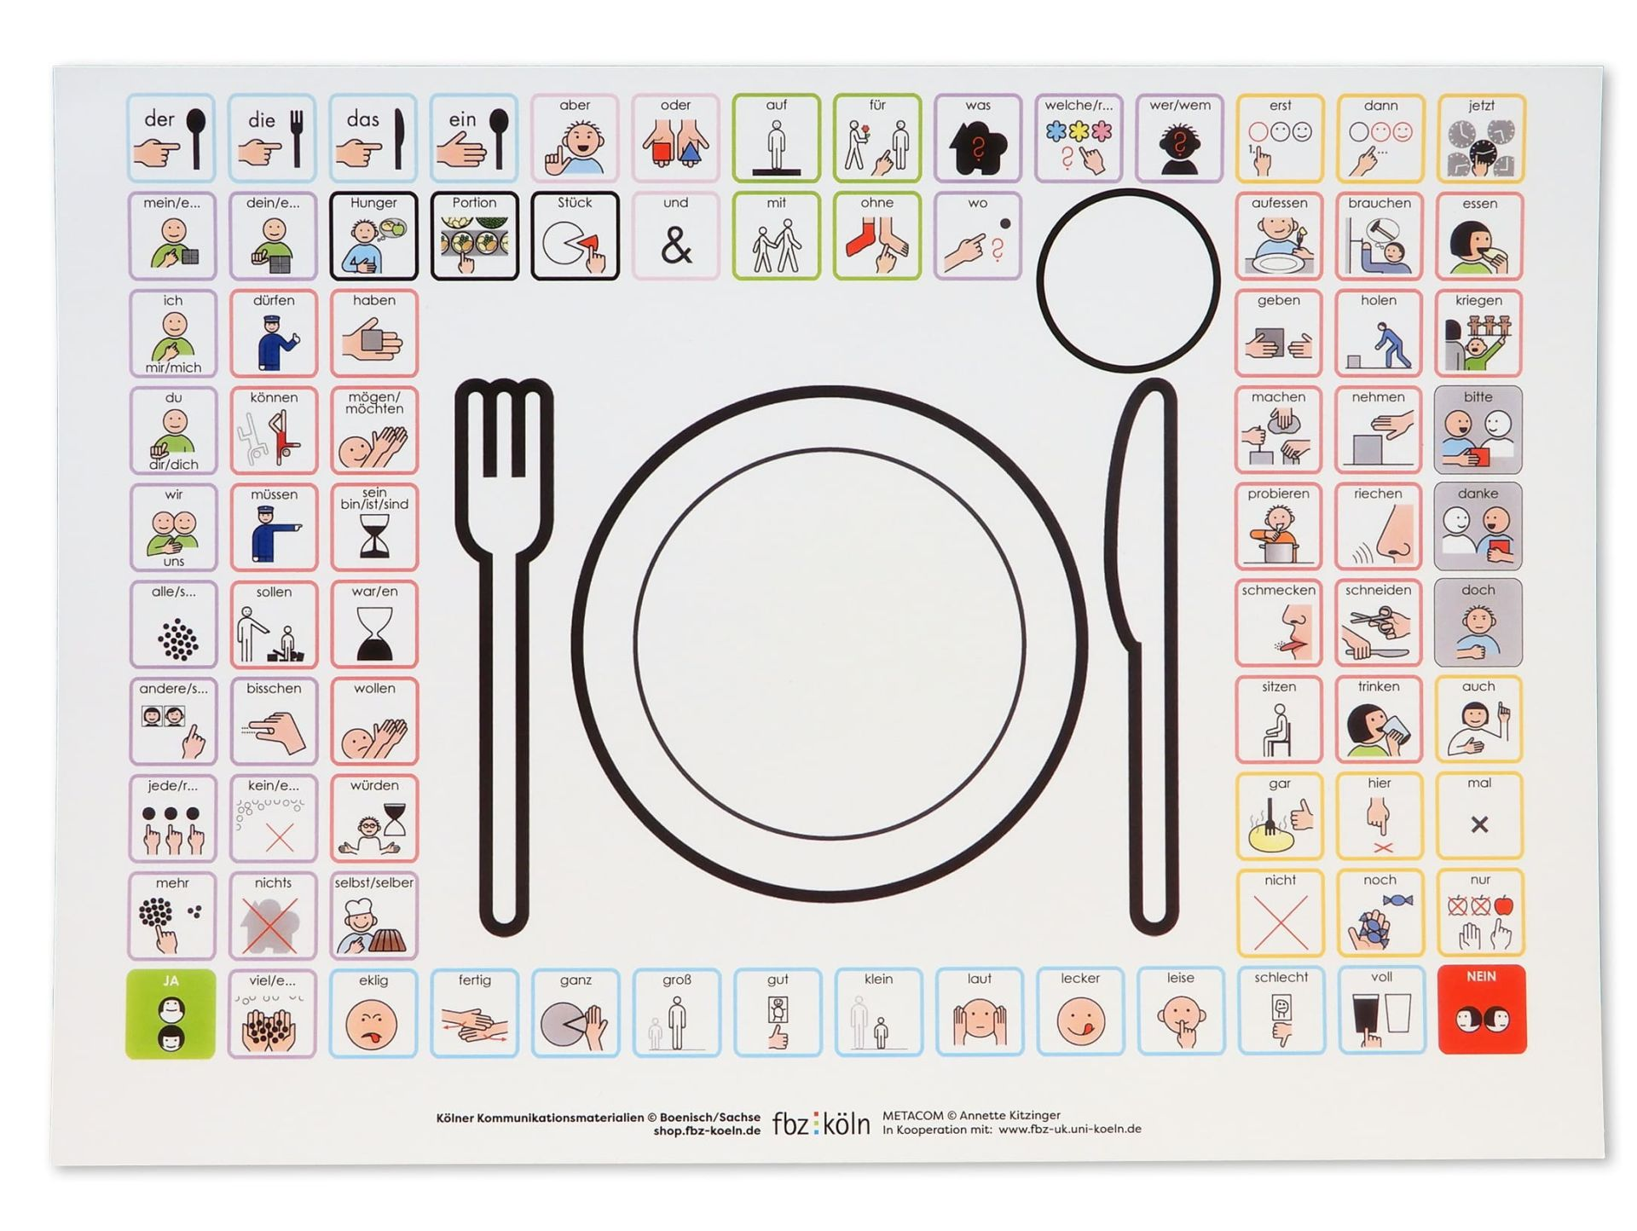
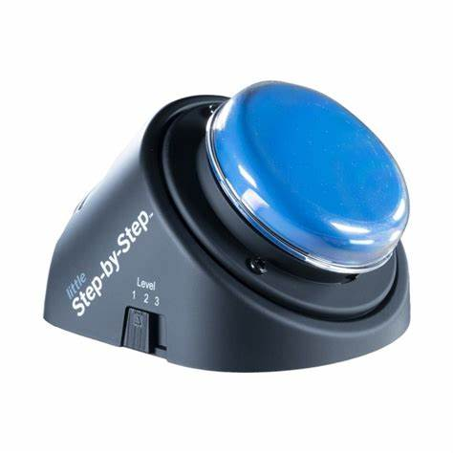
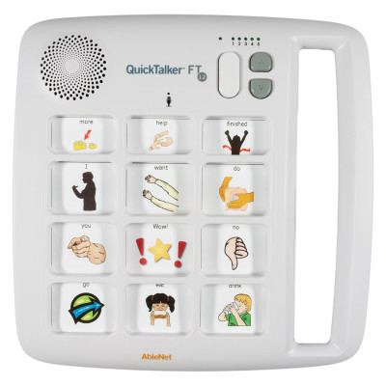

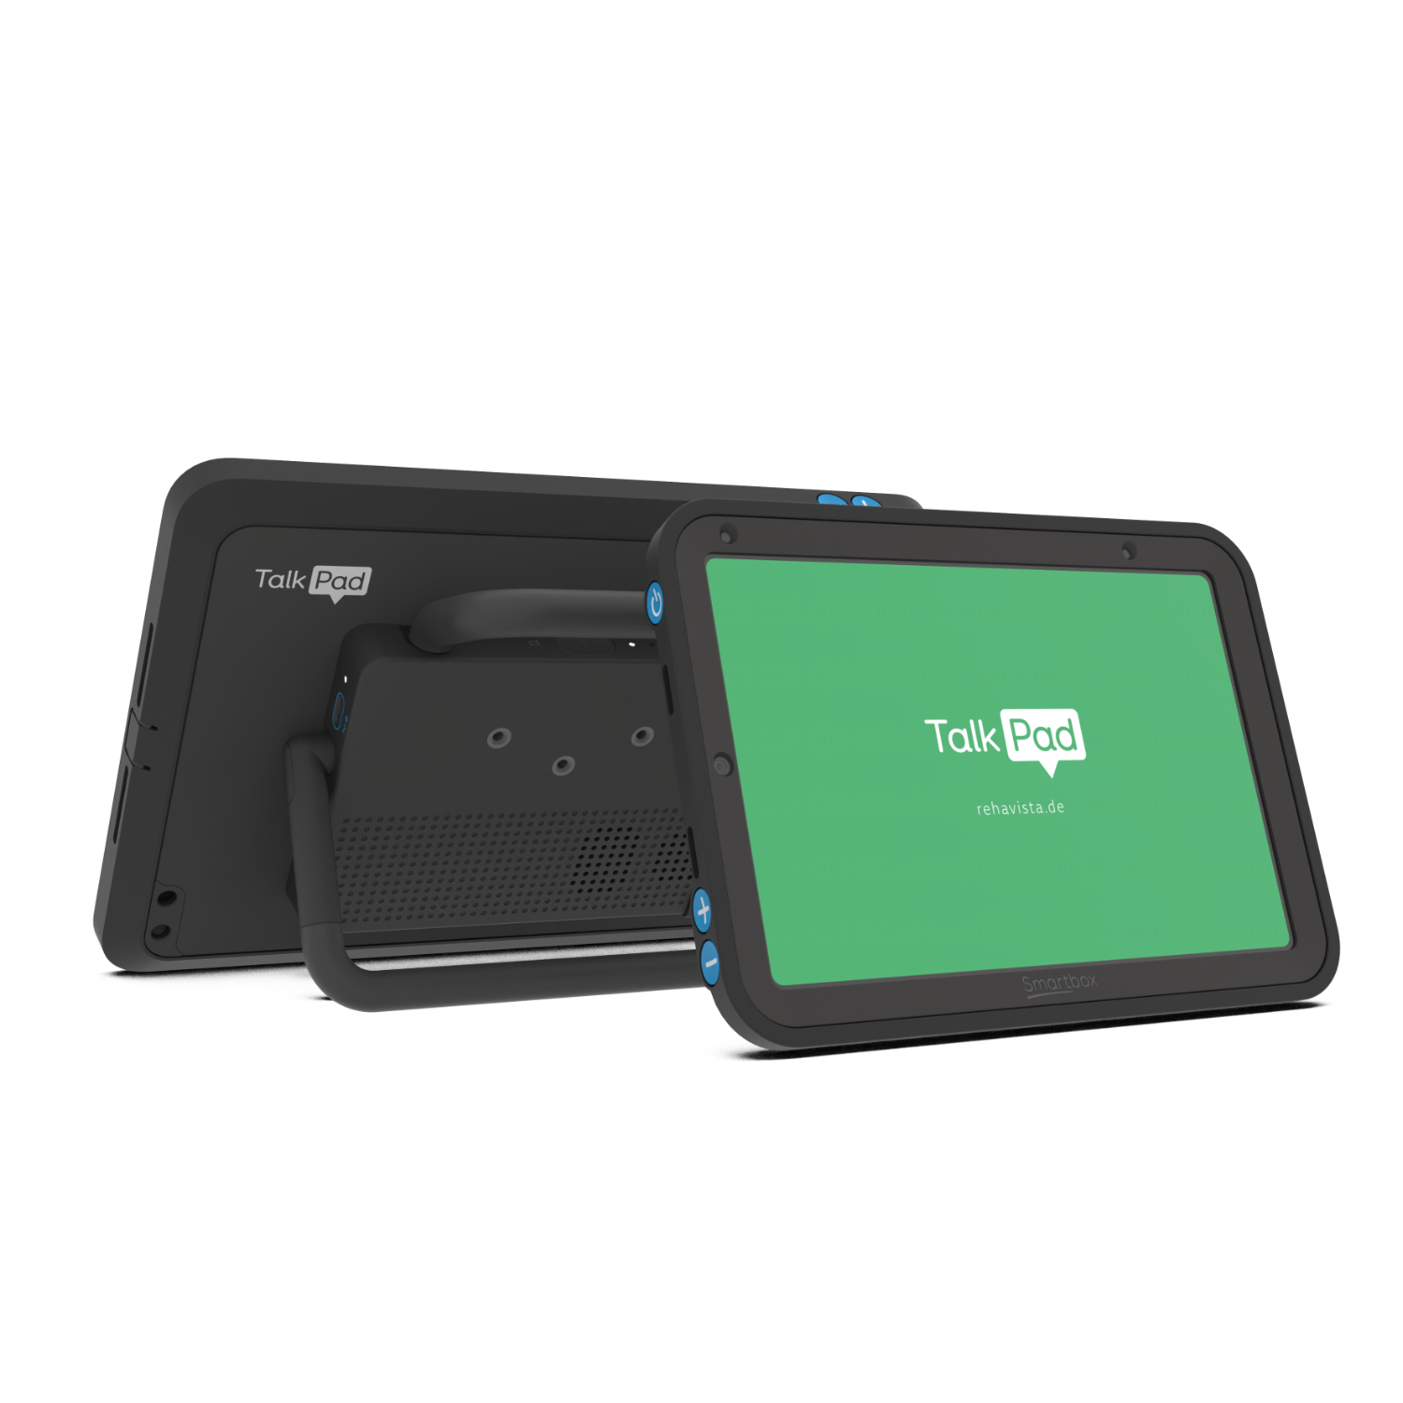
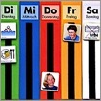
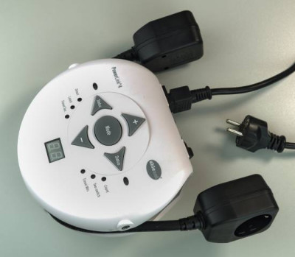
8. UK in der Praxis
Symbole, Gebärden, techn. Hilfen, Fotos, Bezugsobjekte
In Form von Kommunikationstafeln, Symbole als Orientierung (Tagesplanung, Übersicht Angebote, Räume, Speiseplan), versch. Talker, Kalender (Pictogenda), Buttons mit Sprachausgabe
in den Arbeitsbereichen Arbeitsmappen
Nutzung von Sprachausgabegeräten bei Botendiensten
Umfeldsteuerung zum Erlernen von Ursache-Wirkungs- Prinzip (Ich kann etwas bewirken)
Abschlusskreis: TN erzählen mithilfe von Anschauungsstücken, Talker oder Buttons von ihrem Tag

Slide 14
Beispiele aus der Praxis
Erfahrungen mit ehemaligen Bewohnern aus Wohneinrichtung/TFS
Teilnehmer aus TFS (Alter zwischen 19 Jahren und 46 Jahren)
Einsatz UK im Arbeitsalltag der Heilpädagogischen Tagesförderstätte „phase 1“ in Rostock

Slide 15
C. 1999/2000
Bewohnerin Pflegeheim
damals 12 Jahre
Gutes Sprachverständnis, keine verbale Sprache
Ataktische Bewegungen
Kommunikation Lautieren, Mimik, Gestik
LÖB-Symbole auf Therapietisch geklebt, durch Holzleisten getrennt
hat es schnell als Hilfe für sich erkannt und hat sich angestrengt, Symbole „auszulösen“
Gestärktes Selbstbewußtsein

Slide 16
J. (2000)
Bewohnerin Pflegewohnheim, damals 12 Jahre
keine Lautsprache
Kommunikation basale Ebene (schnaufen, tiefes Atmen, Luft anhalten, schreien, lächeln), kein Blickkontakt, keine Reaktion auf eigenen Namen, stereotype Handlungen
durch Spiegeln ihre Aufmerksamkeit erlangt
Blickkontakt baute sich langsam auf
reagiert zunehmend auf mich: bei Ansprache Blickkontakt, lächeln, kommt auf mich zu, sucht Nähe
dieser Zustand hält bis heute an, obwohl ich sie nur selten sehe

Slide 17
N.
Bewohnerin Pflegewohnheim
lange Jahre Angebote auf Kleinkindniveau erhalten
durch langjähriges Kennen dann erkennbar, dass sie gutes Sprachverständnis hatte
körperliche komplexe Beeinträchtigungen (starke Spastiken, Kontrakturen etc.)
Kommunikation mittels Mimik, Lautieren
mit 30 Jahren erstmals Möglichkeit der Erprobung UK-Hilfsmittel (Tobii mit Augensteuerung)
schon in Erprobung erkennbar, dass sie es als Hilfe für sich erkannt hat
Bsp. Gespräch über Aktivitäten am Vortag, Auswahl aus 6 Möglichkeiten, wählte 3 aus, wurde vom MA WH auch so bestätigt

Slide 18
A. 35 Jahre
Sprachverständnis vorhanden, unklar in welchem Ausmaß
Kommunikation Mimik, Gestik, Lautieren (Silben), Zweck nicht immer erkennbar/nicht eindeutig, Kopfschütteln nur bei Ablehnung Essen/Trinken
Angebote Beziehungsaufbau: TurnTaking/Spiegeln, freut sich darüber, verändert plötzlich Silben
macht anfangs nur durch Blickkontakt zu gewünschtem Objekt (Teddy) aufmerksam
durch Modelling vermehrt Triangulieren: Blick zu Objekt, Blickkontakt und zeigen auf Objekt
„nochmal“ in Wort, Symbol und Gebärde eingeführt, in möglichst vielen Situationen eingesetzt
nach ca. 1 Jahr bei Arbeitsangebot adäquat darauf reagiert, nach 2 Jahren reicht Symbol und schüttelt Kopf, um ein Weiterarbeiten abzulehnen
bei interessanten Aktivitäten (Kuscheln, Seifenblasen), anfangs Blickkontakt, vereinzelt Greifen nach Gegenstand oder Person, vereinzelt greifen nach Symbolkarte, wenn Gewünschtes außer Reichweite war
aktuell Auswahl aus 2-3erwünschten Aktivitäten mittels Button mit Sprachausgabe oder Symbolkarte
Little Step by Step in Abschlußrunde: Begleitung bei Nutzung, freut sich über Reaktion anderer

Slide 19
D. 40 Jahre
keine verbale Sprache
reagiert auf einfache Aufforderungen, Ansprache, Sprachverständnis schwer einschätzbar
Kommunikation über Lautieren, Abwehrverhalten
Nutzung von Symbolkarten seit 3 Jahren zum Visualisieren von Aufgaben
nahm anfangs keine Notiz, zeigte kein Interesse an Symbolkarten
durch kontinuierlichen Einsatz verbessert
aktuell Einsatz zum Eindecken Tisch, bei Arbeitsangeboten, Visualisieren Tagesplan
schaut sich Symbole an, zeigt Freude oder Desinteresse, bisher 1malig: freut sich über Bildkarte Physiotherapeutin und zeigt diese untermalt mit Lautierungen Gruppenmitglied, die auch bei der Therapeutin ist – eigenständige Kommunikation mit TN
Button mit Sprachausgabe anfangs kein zweckgemäßer Gebrauch, erkundet/ drückt wahllos darauf umher, erwartet keine Reaktion aus Umfeld
Einsatz Umfeldsteuerung bei Arbeitstätigkeiten: zunehmend Verständnis Ursache-Wirkungs-Prinzip, Zweck eines Tasters
aktuell: sinngemäßer Einsatz Umfeldsteuerung, Einsatz Button bei Abschlußkreis: freut sich über Reaktionen

Slide 20
N. 46 Jahre
gutes Sprachverständnis, verbale Sprache, schwer verständlich,
gutes Symbol- und Kategorienverständnis
hat Interesse an Buchstaben, scheinbar Wortbild-Verständnis, kann Silben zuordnen (Klettmappen)
wird unsicher, verweigert Wdh., wenn sie nicht gleich verstanden wird
nutzt Tablet in Freizeit, um sich Videos anzuschauen
seit 2 Jahren mit Talker versorgt, erkundet diesen, zur gezielten Kommunikation Begleitung nötig
Nutzung in Abschlusskreis und um Eltern vom Tag zu erzählen

Slide 21
L. 19 Jahre
neu in der TFS
Bisher kaum Angebote in UK erhalten (Button in Schule im Morgenkreis – Resonanz nicht bekannt)
Sprachverständnis/ Symbolverständnis noch nicht klar einschätzbar
zeigt noch kein Interesse an Buttons/ Umfeldsteuerung
vereinzelt Reaktionen auf Symbolkarten und Gebärde
aktuell: Einsatz Symbolkarten bei Tagesplanung und zum Ausdruck von Befinden, betrachtet Symbole, verweilt mit Blick auf Karten, die scheinbar mit ihrem augenscheinlichen Befinden/ Infos von der Mutter übereinstimmen

Slide 22
Ch. 40 Jahre
Hörschädigung (nicht klar einschätzbar), herausforderndes Verhalten
Kommunikation mittels Lautierungen, Gestik und Verhalten
2008 Beginn Einsatz von Gebärden situativ als Orientierung/Strukturierung
innerhalb weniger Monate ca. 30 Gebärden verstanden, gab Struktur und Orientierung, wirkte dadurch entspannter
Symbolkarten zur Auswahl von Aktivitäten
zeigt bei Zustimmung darauf und führt Karte zu sich
bei Ablehnung gibt Karte zurück, schiebt oder wirft sie weg
nutzt Symbolkarten zwar nicht von selbst, aber nimmt sie als Angebot an

Slide 23
R. 46 Jahre
am längsten UK-Erfahrung
verbale Kommunikation, schwer verständlich
gutes Sprachverständnis
Talker mit MinSpeak mit Fingerführraster, Dynavox V-Max mit Kopfmaussteuerung, GridPad mit Scanning - Wechsel der Geräte aufgrund Veränderung körperlicher Einschränkungen bzw. veralteter Geräte
Kommunikation hat großen Stellenwert, ist aber auch mit großen Anstrengungen/Zeitaufwand verbunden
Zusätzlich zur schnelleren Kommunikation Kommunikationstafeln zur Verfügung
aktuell Ausprobieren Blicktafeln

Slide 24
M. 47 Jahre
durch Beobachten anderen Gruppenmitglieds Sinn von Einsatz Button mit Sprachausgabe verstanden
von sich aus auf sein Interesse adaptiert
nutzt diesen, um sich Cappuccino einzufordern

Slide 25
J. 46 Jahre
Symbolverständnis, gutes Sprachverständnis
verbale Sprache nach Ansprache, schwer verständlich
von sich aus nur selten und erst nach Blickkontakt
Button mit Sprachausgabe ausprobiert, nutzte diesen nur nach Ansprache
seit Beginn des Jahres bei Tagesbesprechung Einsatz Gefühlsskala, um Befinden zu erfragen
schaut intensiv auf Symbole und wählt entsprechend aus

Slide 26
Tagesplanung
Kommunikationstafeln in Gruppe zur Auswahl von Angeboten
großer Tagesplan auf Flur für alle sichtbar zur Orientierung
in Planung: Tafel mit Fotos von anwesenden Mitarbeitern

Slide 27
Gefühlsskala / Gefühlskarten
Angebot zu Tagesbeginn
Stimmung erkennen/ benennen und mögliche Gründe finden, gemeinsam Hilfsangebote finden
außerdem kann so Tagesablauf individueller angepasst werden
zwischenzeitlicher Einsatz in Krisensituationen, wenn sich Teilnehmende darauf einlassen kann

Slide 28
Speiseplan
wird von einzelnen Teilnehmenden anhand von Ansage auf Button mit Fotokarten erstellt
in Planung: Button für alle zugänglich machen

Slide 29
Arbeitsangebote
Symbolkarten/Gebärden/ Talker werden genutzt:
  zum Visualisieren von Arbeitsabläufen
  Liste zum „eigenständigen“ Dokumentieren der Arbeit
  Werkraumordnung
  Auswahl von Materialien
Buttons mit Sprachausgabe für Botengänge

Slide 30

UK-/basale Aktionsgeschichten
durch Buttons mit Sprachausgabe und Umfeldsteuerung aktive Teilnahme / Mitgestaltung der Geschichten möglich
vielfältige Möglichkeiten zum Erlernen von Ursache-Wirkungsprinzip
teilweise Schwierigkeiten, altersentsprechende Inhalte zu finden, da nicht für alle Teilnehmer Geschichten für Kinder geeignet/interessant sind
hier ist Fantasie gefragt, um selbst Geschichten zu erfinden
als Denkanstoß eignet sich Buch „Basale Aktions-geschichten“ (Nicole Goudarzi)

Slide 31
Themenbezogene Gesprächsrunden
wurde gerade neu (seit April 2025) eingeführt
Interessen/aktuelle Themen finden
derzeitiges Thema: Persönliche Zukunftsplanung
gezielter Einsatz von Talkern und Kommunikationstafeln

Slide 32
Abschlusskreis
Einsatz vielfältiger Möglichkeiten zur Kommunikation
persönliche Talker, einfache Buttons mit Sprachausgabe, Anschauungsstücke
erkennbar, dass TN sich freuen/ selbstbewusster werden, da sie von sich und ihren Tätigkeiten berichten können und eine Reaktion auf ihre Äußerungen durch Mitarbeiter und Teilnehmer bekommen

Slide 33
Quellen
Spindler, C. (2018): (Mit-)Sprache. Unterstützte Kommunikation bei erwachsenen Menschen mit kognitiver Beeinträchtigung als Grundlage für Selbstbestimmung, Empowerment und Partizipation. In Bollmeyer, H. et. al. (Hrsg.): UK Inklusive. Teilhabe durch Unterstützte Kommunikation (S. 155-169). von Loeper
Zürcher, P. (2018): Standards in Unterstützter Kommunikation und Partizipation. Umsetzung der Unterstützten Kommunikation in einer Einrichtung für Erwachsene mit kognitiven Beeinträchtigungen. In Bollmeyer, H. et. al. (Hrsg.): UK Inklusive. Teilhabe durch Unterstützte Kommunikation (S. 143-154). von Loeper

Slide 34
Vielen Dank für Ihre Aufmerksamkeit!

